Slide 1
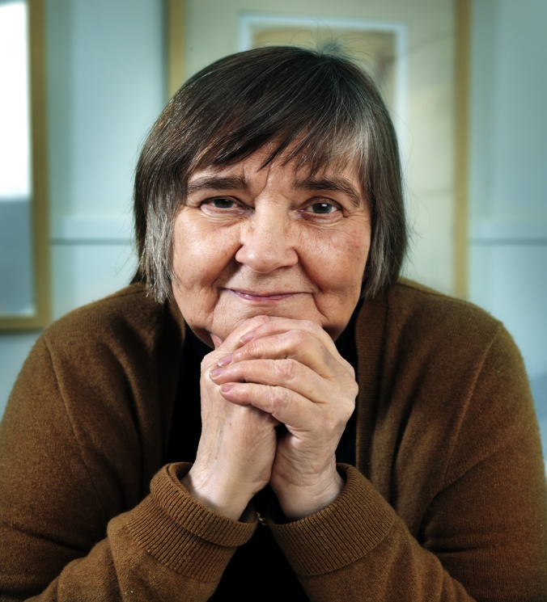
Marie Åsberg
Professor emerita i psykiatri vid institutionen för kliniska vetenskaper, sjukhus
Notes:
Myntade begreppet utmattningssyndrom. i slutet av 1990-talet då försäkringsbolagen undrade varför sjukskrivningarna sköt i taket. Många av de sjukskrivna hade sökt hjälp för depression. Men när Marie Åsberg och hennes kollegor började genomföra intervjuer visade det sig att det var fråga om ett tillstånd som inte fanns beskrivet inom psykiatrin. Depressionen klingade snabbt av, men kvar fanns en förlamande trötthet. De allra flesta upplevde att det var just arbetet som var orsaken - de beskrev det som att de blivit utbrända. Hon planerar att skapa ett forskningsbaserat webbverktyg som till en början ska lanseras på Karolinska Institutet, men sedan också i andra organisationer. Anställda ska genom några klick kunna svara på ett antal frågor och direkt få veta om han eller hon riskerar att gå in i väggen. Den som önskar ska sedan kunna gå vidare och få fördjupad information eller delta i ett internet-baserat KBT-program.

Slide 2
Notes:
Stuart Montgomery

Slide 3
MADRS Montgomery Åsberg Depression Rating Scale
Skattningen bör baseras på en flexibel klinisk intervju. Patienten uppmanas till en början att med egna ord beskriva sitt tillstånd. Därefter kan intervjuaren ställa frågor, till en början öppet formulerade och efter hand mer specifika för att belysa de rapporterade variabler som inte blivit tillfredsställande täckta.
Notes:
1979

Slide 4
MADRS
1. Nedstämdhet
2. Sänkt grundstämning
3. Ångestkänslor
4. Minskad nattsömn
5. Minskad aptit
6. Koncentrationssvårigheter
7. Initiativlöshet
8. Minskat känslomässigt engagemang
9. Depressivt tankeinnehåll
10. Livsleda och självmordstankar
Notes:
> 10 poäng kan man misstänka depression

Slide 5
MADRS > 10 poäng kan man misstänka depression!
0-10 Ingen depression
11-20 Mild depression
>21 Indikerar hög
sannolikhet för
egentlig depression

Slide 6
DSM-IV-kriterier för poststroke depression (förkortade och reviderad för stroke)
För en egentlig depression (major) krävs minst fem av följande symtom.
Minst ett av de två första symtomen (kardinalsymtom) måste föreligga.
Vid stroke bortser vi från tidskriteriet och att det inte får finnas någon somatisk orsak.

Slide 7
Minst ett av dessa symtom måste föreligga:
1. Nedstämdhet under större delen av dagen, så gott som dagligen, vilket bekräftas antingen av personen själv (t ex känner sig ledsen och tom) eller andra (t ex ser ut att vilja gråta).
2. Klart minskat intresse för eller minskad glädje av alla, eller nästan alla, aktiviteter under större delen av dagen, så gott som dagligen (vilket bekräftas av personen själv eller andra).
3. Betydande viktnedgång (utan att avsiktligt banta) eller viktuppgång (t ex mer än 5-procentig förändring av kroppsvikten under en månad), eller minskad alternativt ökad aptit nästan dagligen. ☐ Ja ☐ Nej
4. Sömnstörning (för lite eller för mycket sömn nästan varje natt). ☐ Ja ☐ Nej
5. Psykomotorisk agitation eller hämning så gott som dagligen (observerbar för omgivningen och inte enbart en subjektiv upplevelse av rastlöshet eller tröghet). ☐ Ja ☐ Nej
6. Svaghetskänsla eller brist på energi så gott som dagligen. ☐ Ja ☐ Nej
7. Känslor av värdelöshet eller överdrivna eller obefogade skuldkänslor (vilka kan ha vanföreställningskaraktär) nästan dagligen (inte enbart självförebråelser eller skuldkänslor över att vara sjuk). ☐ Ja ☐ Nej
8. Minskad tanke- eller koncentrationsförmåga eller obeslutsamhet så gott som dagligen (vilket bekräftas av personen själv eller andra). ☐ Ja ☐ Nej
9. Återkommande tankar på döden (inte enbart rädsla för att dö), återkommande självmordstankar utan någon särskild plan, gjort självmordsförsök eller har planerat för självmord. ☐ Ja ☐ Nej

Slide 8
3. Betydande viktnedgång (utan att avsiktligt banta) eller viktuppgång (t ex mer än 5-procentig förändring av kroppsvikten under en månad), eller minskad alternativt ökad aptit nästan dagligen.
4. Sömnstörning (för lite eller för mycket sömn nästan varje natt).
5. Psykomotorisk agitation eller hämning så gott som dagligen (observerbar för omgivningen och inte enbart en subjektiv upplevelse av rastlöshet eller tröghet).
6. Svaghetskänsla eller brist på energi så gott som dagligen.
7. Känslor av värdelöshet eller överdrivna eller obefogade skuldkänslor (vilka kan ha vanföreställningskaraktär) nästan dagligen (inte enbart självförebråelser eller skuldkänslor över att vara sjuk).
8. Minskad tanke- eller koncentrationsförmåga eller obeslutsamhet så gott som dagligen (vilket bekräftas av personen själv eller andra).
9. Återkommande tankar på döden (inte enbart rädsla för att dö), återkommande självmordstankar utan någon särskild plan, gjort

Slide 9
Symtomen orsakar kliniskt signifikant lidande eller försämrad funktion i arbete, socialt eller i andra viktiga avseenden
Symtomen beror inte på direkta fysiologiska effekter av någon substans (t ex missbruksdrog, medicinering) eller av somatisk sjukdom/skada
Symtomen förklaras inte bättre med sorgreaktion, d v s att den depressiva symtomatologin har varat längre än två månader efter närståendes bortgång

Slide 10
Emotionalism
Vid post-stroke-tillstånd och även demenssyndrom kan blödighet/ affektiv inkontinens = emotionalism (okontrollerade plötsliga känsloreaktioner) förekomma, även utan tydlig depressionsdiagnos.
Antidepressiva läkemedel även kan dämpa dessa besvär
Notes:
I studien mäter vi förekomst av emotionalism vid 6 –månader. Hypotes att vi ska få färre patienter med emotionalism i fluoxetingruppen.

Slide 11
EMOTIONALISM
I. Diagnos: Föreligger / föreligger inte (ringa in det som är relevant)
II. a. Skattning, av symtomets utpräglingsgrad
Svårighetsgrad
1. Normaltillstånd
2. Gränsfall
3. Mild
4. Måttlig
5. Uttalad
6. Svår
7. Bland de mest uttalade fallen av emotionalism (som jag har bedömt)
II.b. Hur frekvent och långvarigt uppträder symtomet:
Hur många omgångar per cirka 15 minuter överväldigas patienten av
sin okontrollerbara gråt eller skratt. min………………
Påverkar tillståndet möjligheten för patienten att föra ett vanligt samtal
(ringa in tillämpligt) Ja Nej
III. Eventuellt övrigt att notera:…………………………

Slide 13
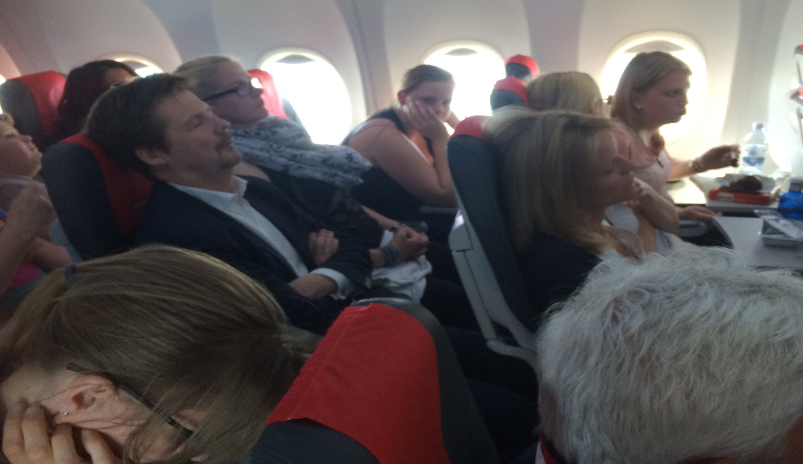
EFFECTS-TEAMET PÅ RESA

